Slide 1

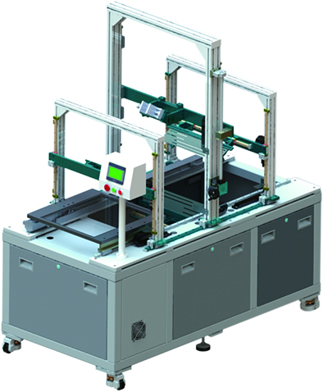
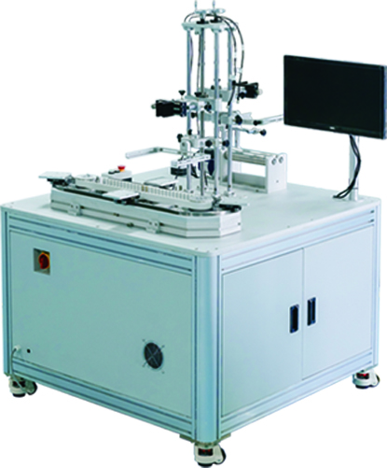
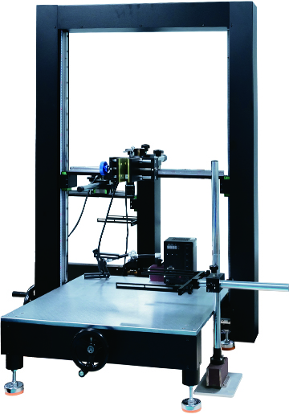
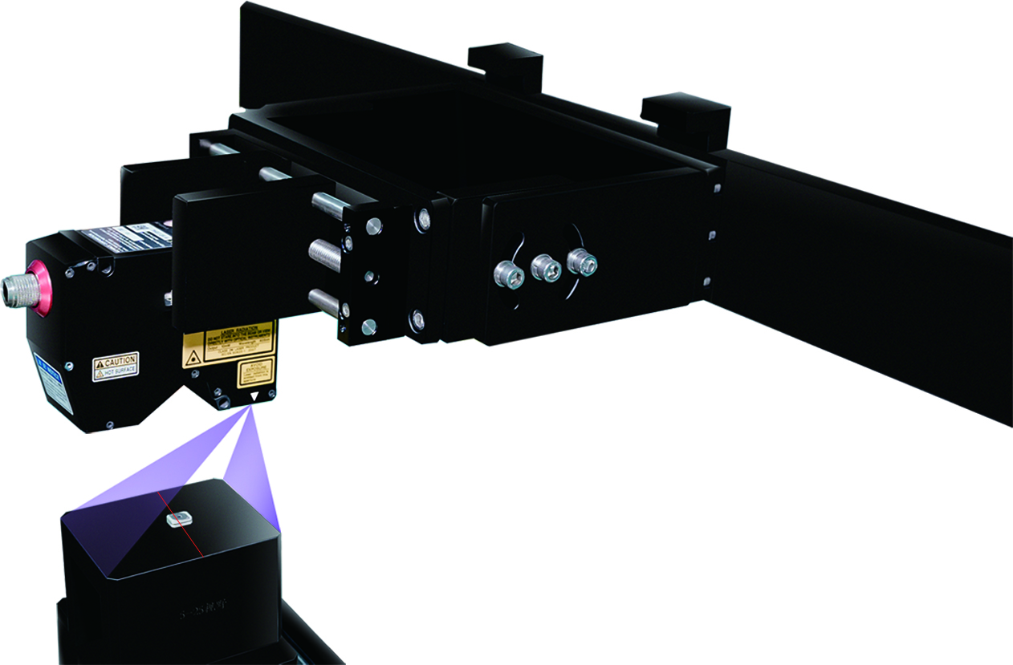
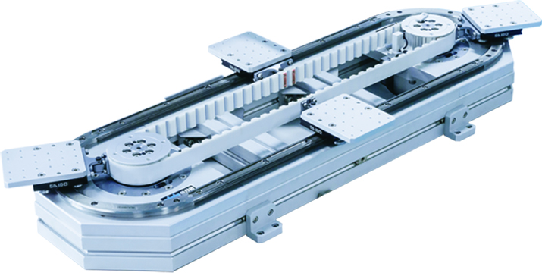
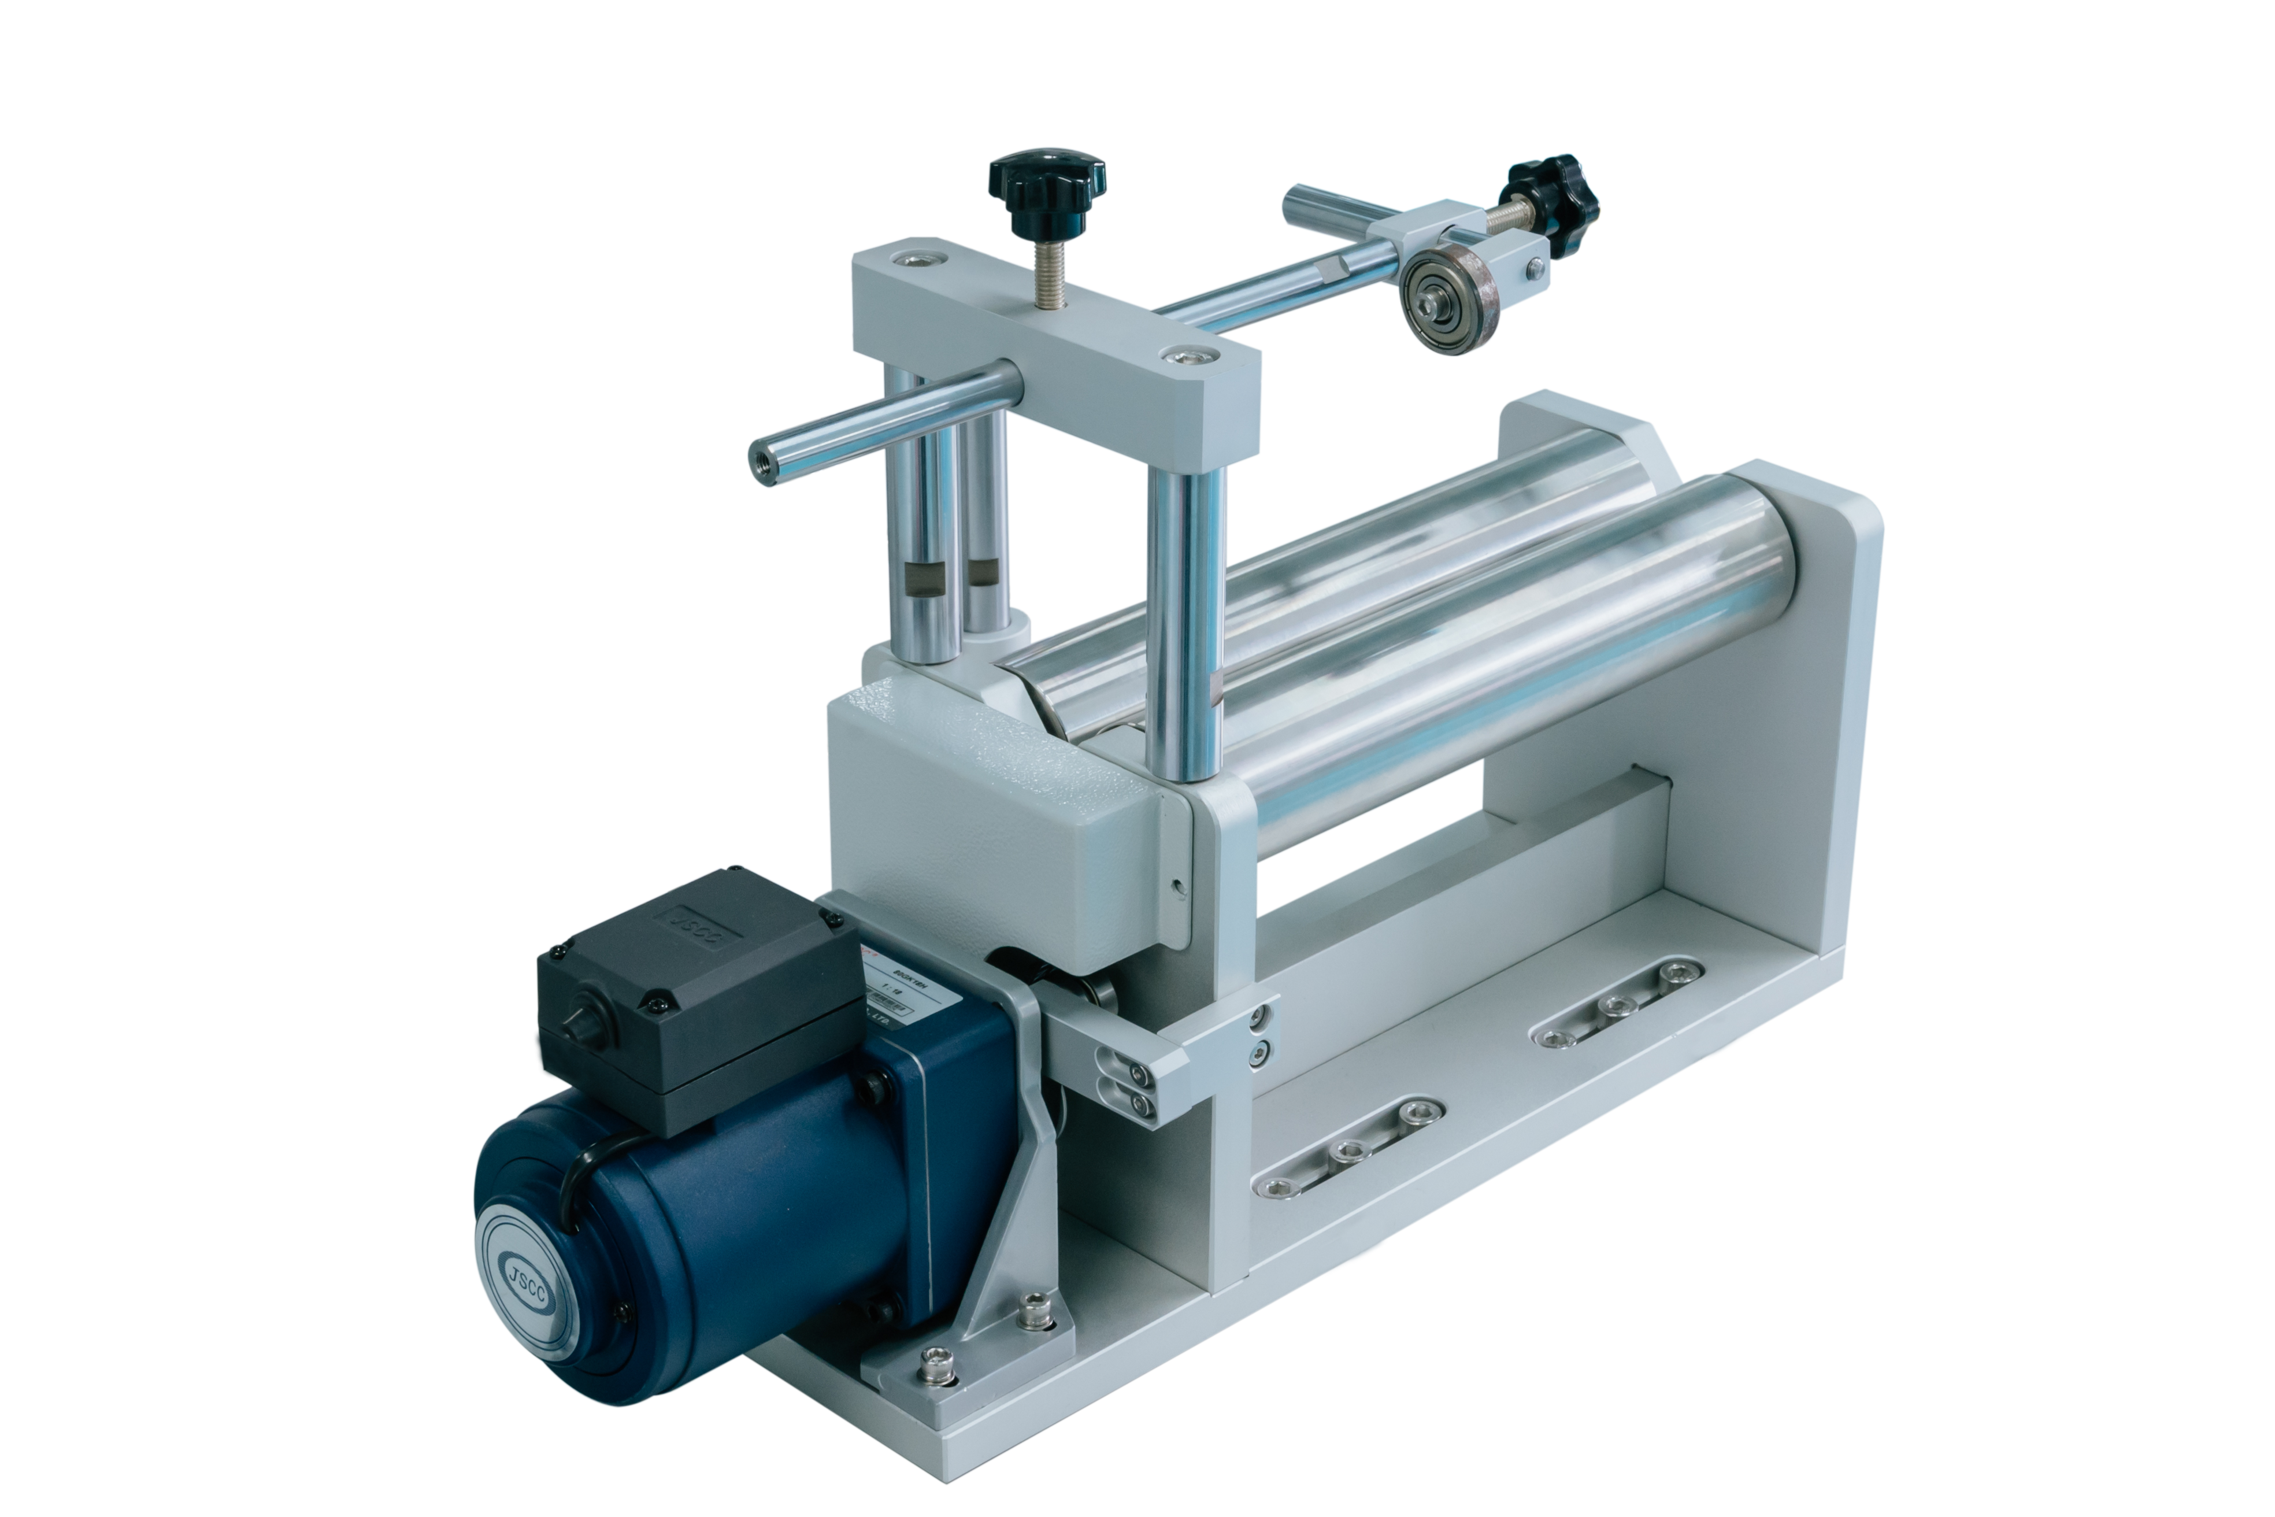
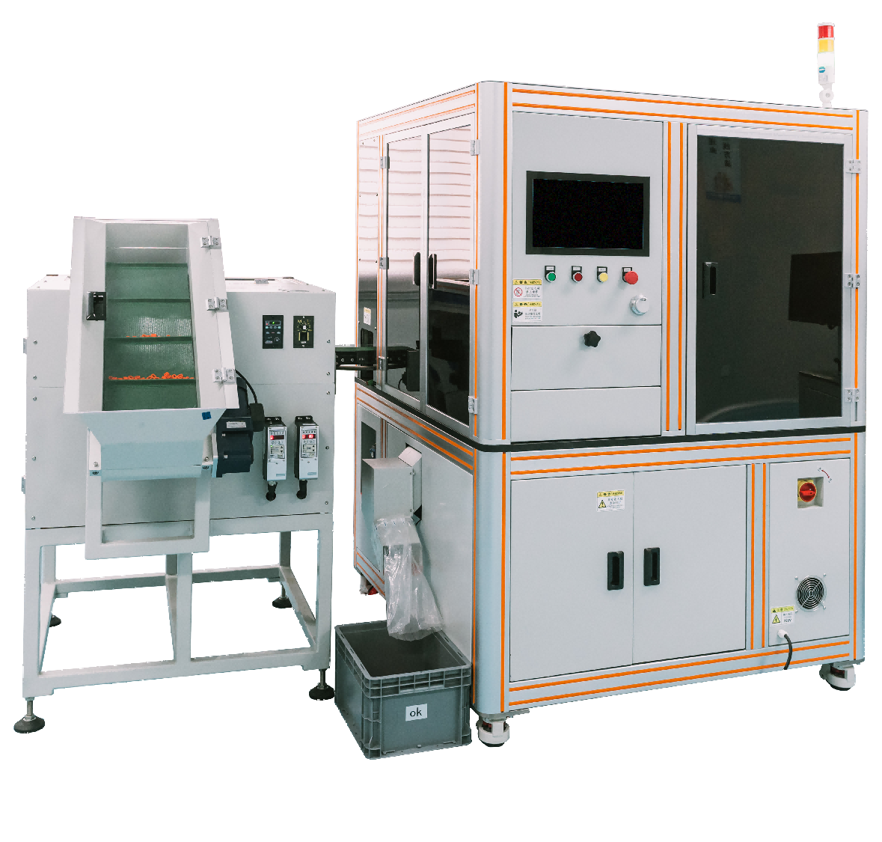
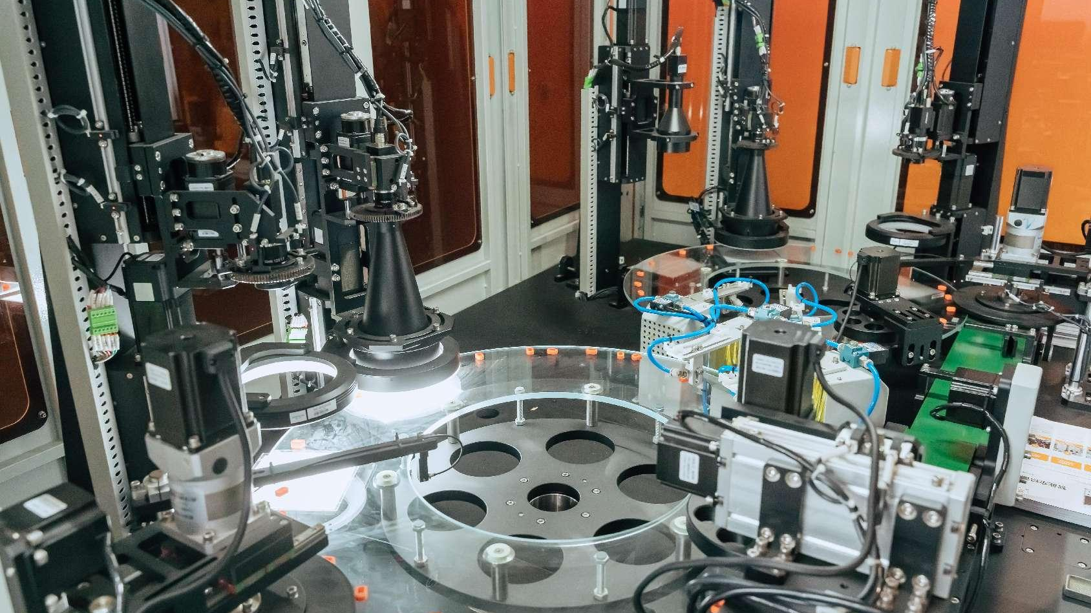
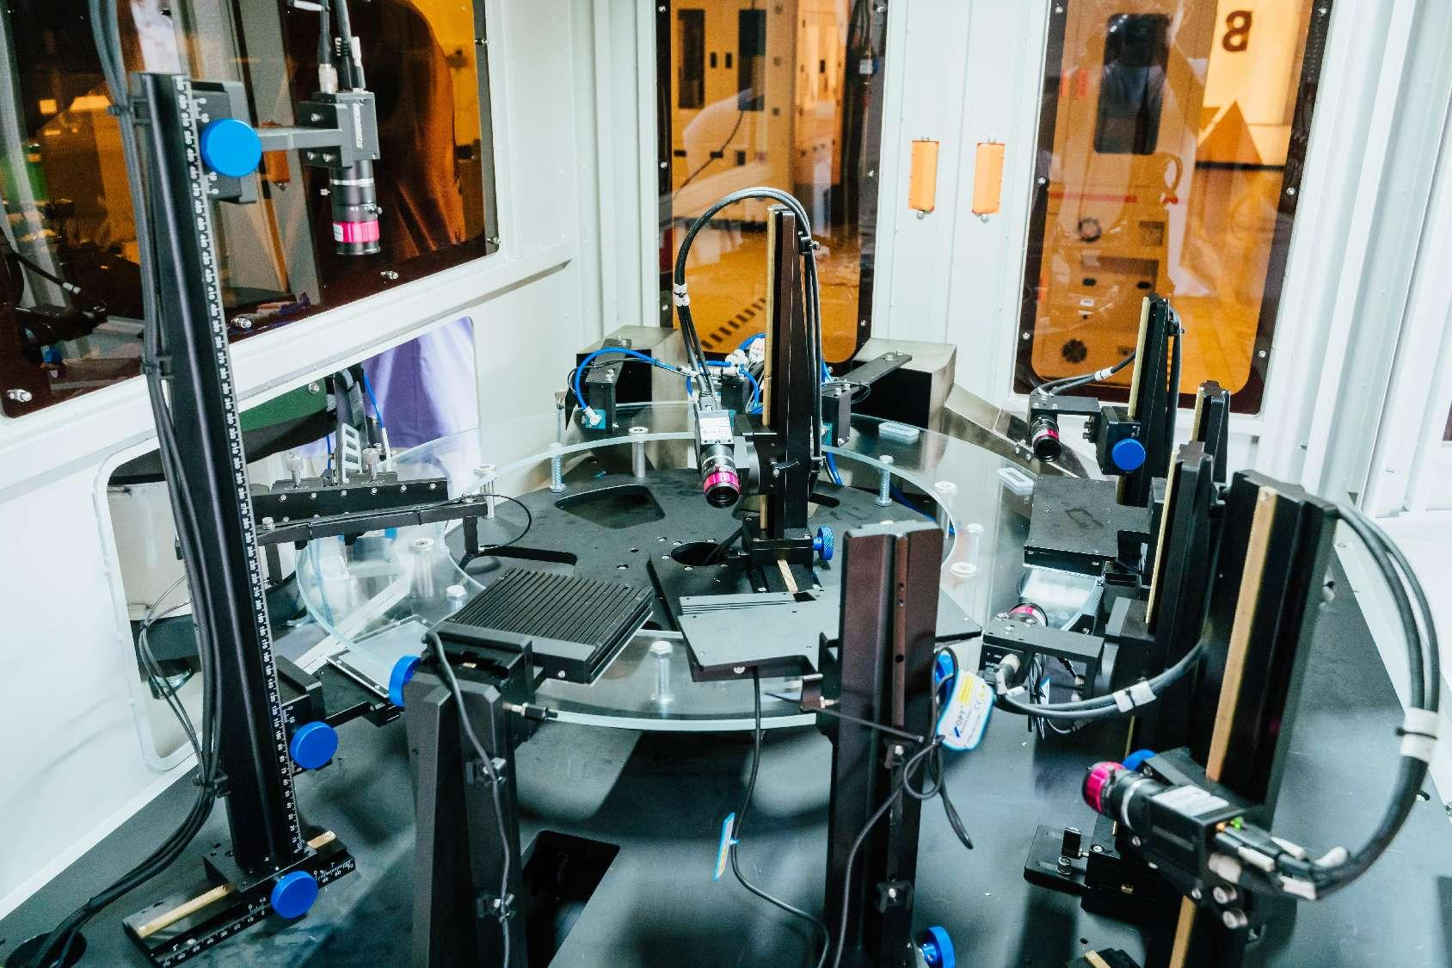
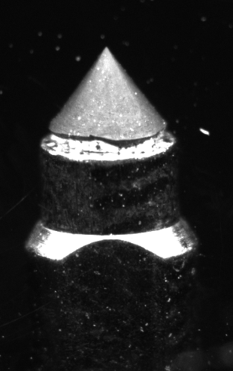
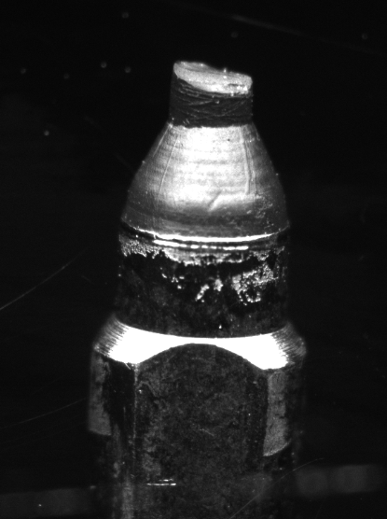
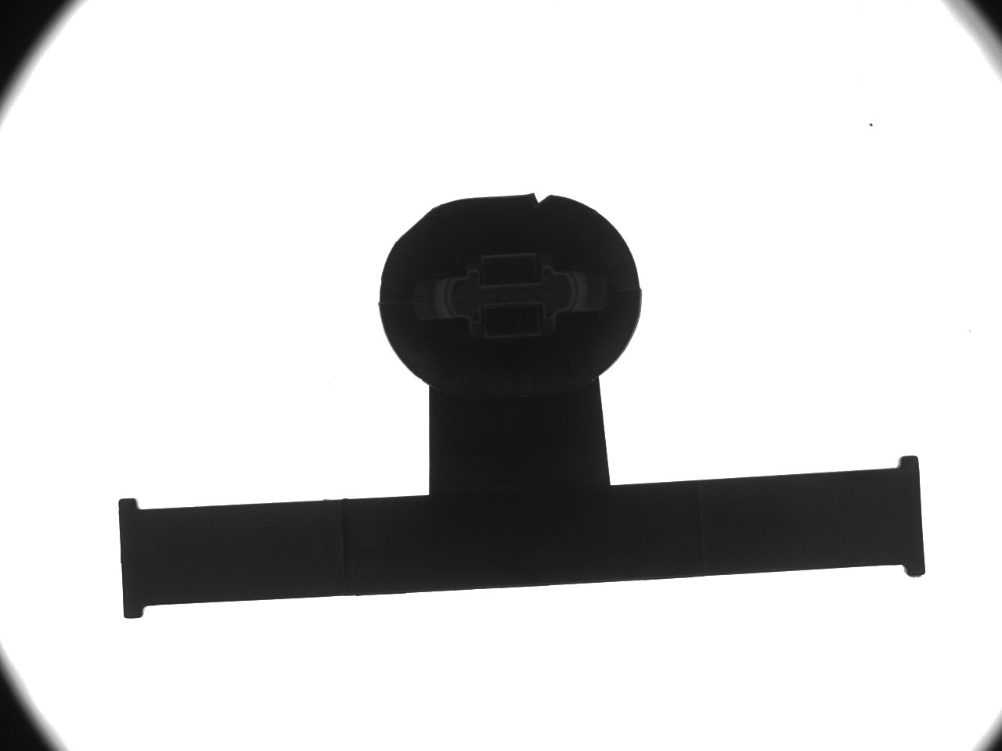
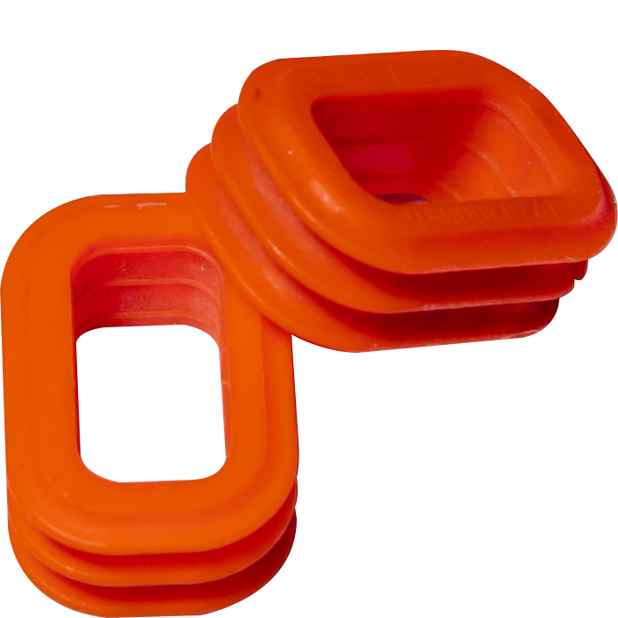
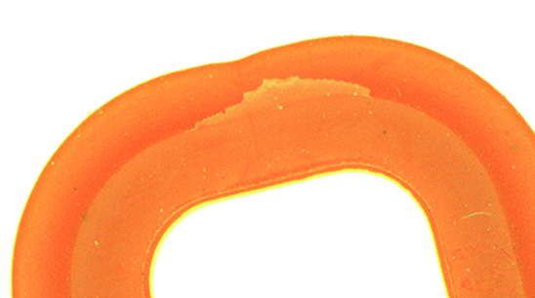
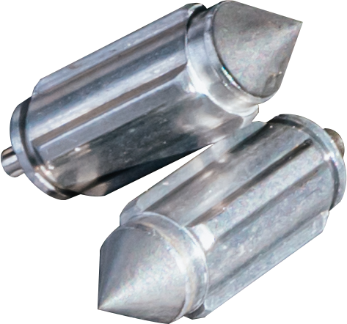
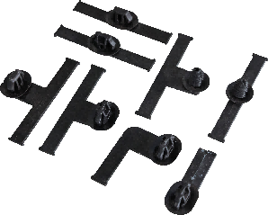
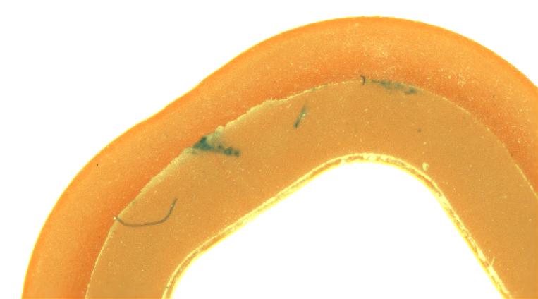
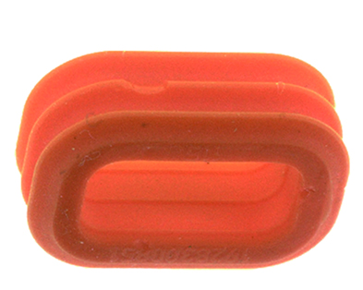
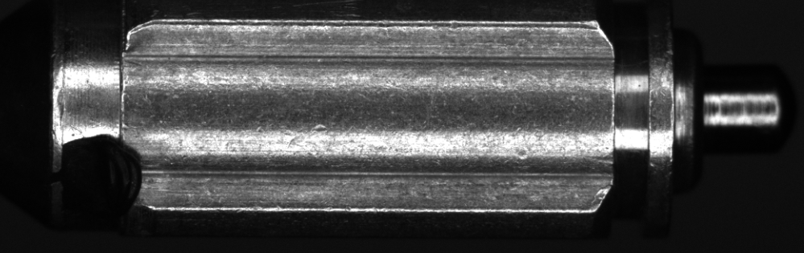
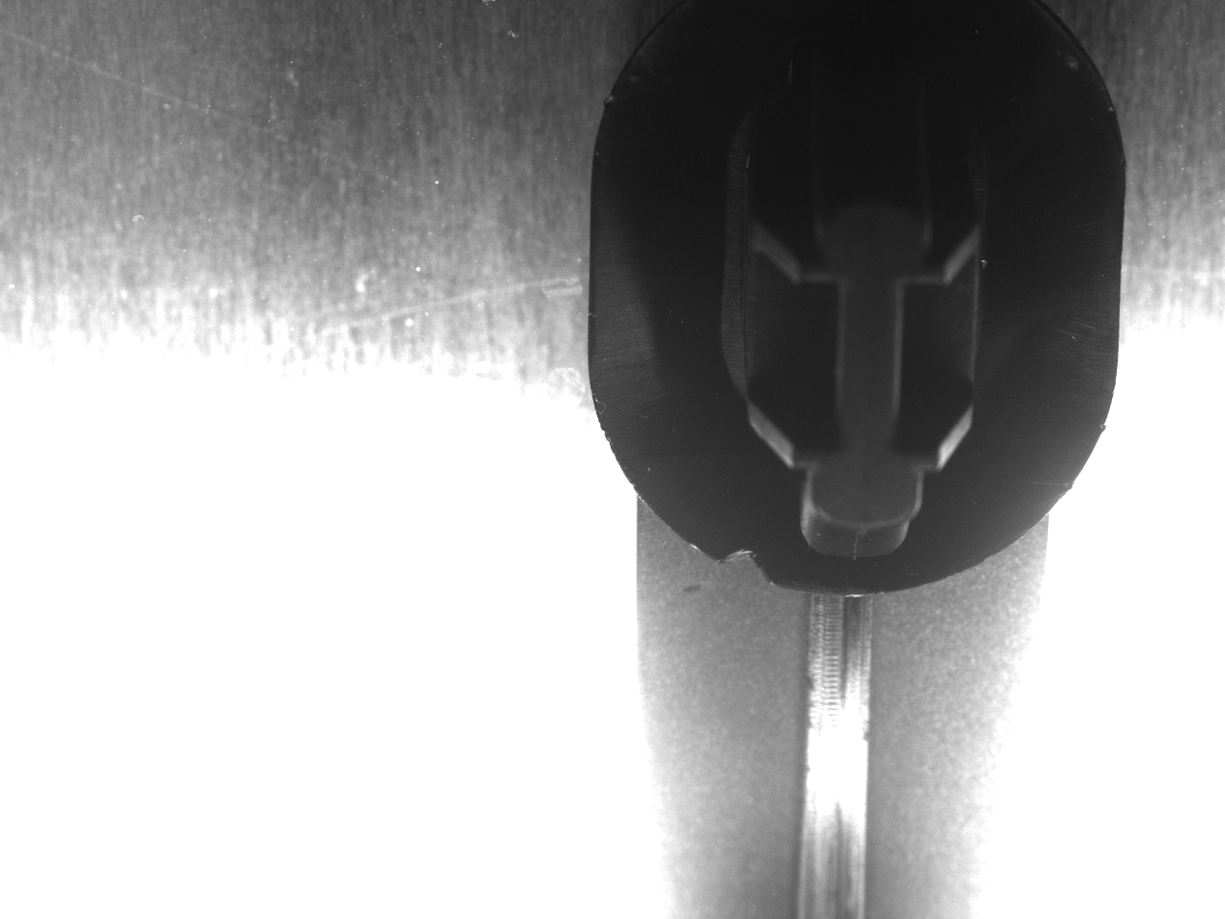
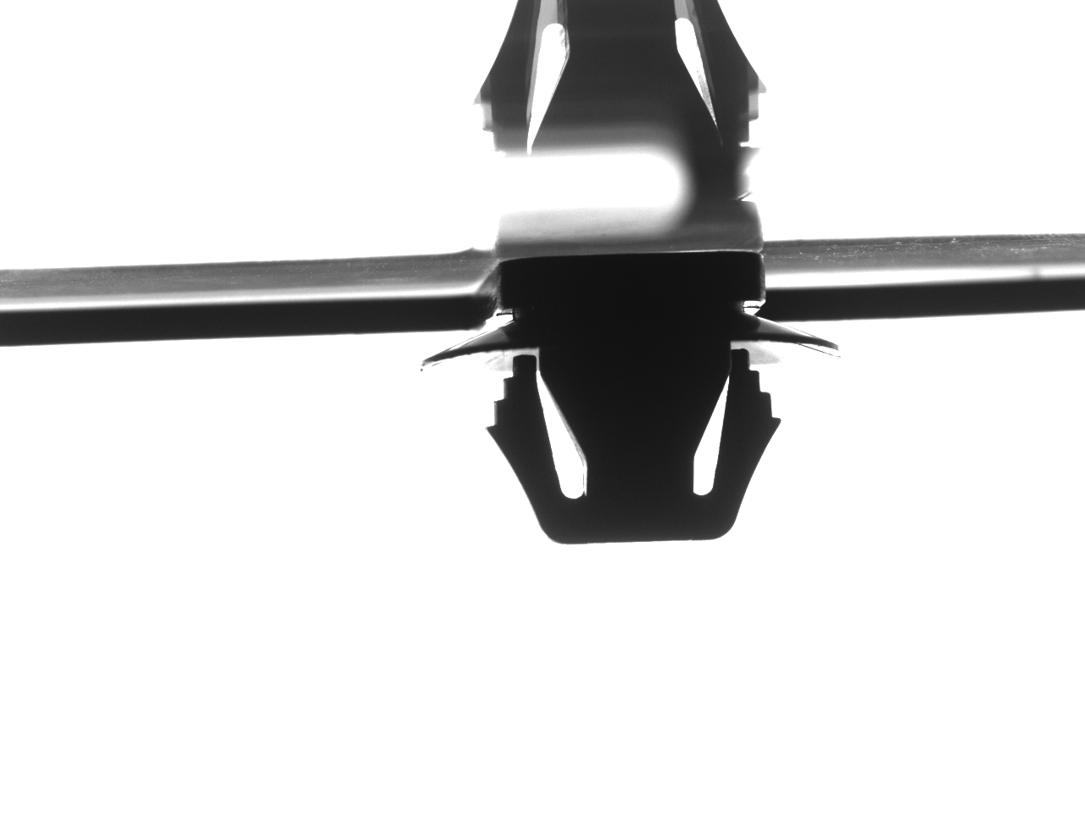
AOI智能全检设备
厦门博视源机器视觉技术有限公司
非标转化→模块化→标准化
软件模块
外形模块
视觉模块
上下料模块
尺寸测量
外观缺陷检测
AI深度学习
……
传统光学成像
2D线扫
3D线扫
……
标准基本款
高配大尺寸
特殊定制
振动盘
柔性振动盘
PPU机械手
……
方案定制：
实验室专业打光测试，定制机构模拟真实环境，方案落地性更强
评估用设备
设备关键机构
线扫检测机
环形检测机
光学测试台
部分真实客户案例
液态硅胶密封圈
针阀芯
汽车卡扣
排气口毛边
针尖注胶不满
针尖未磨
缺胶&混料
表面
脏污
侧面缺口
铝体黏胶
缺胶&混料
堵孔

